Slide 1
VOLREND

Slide 2
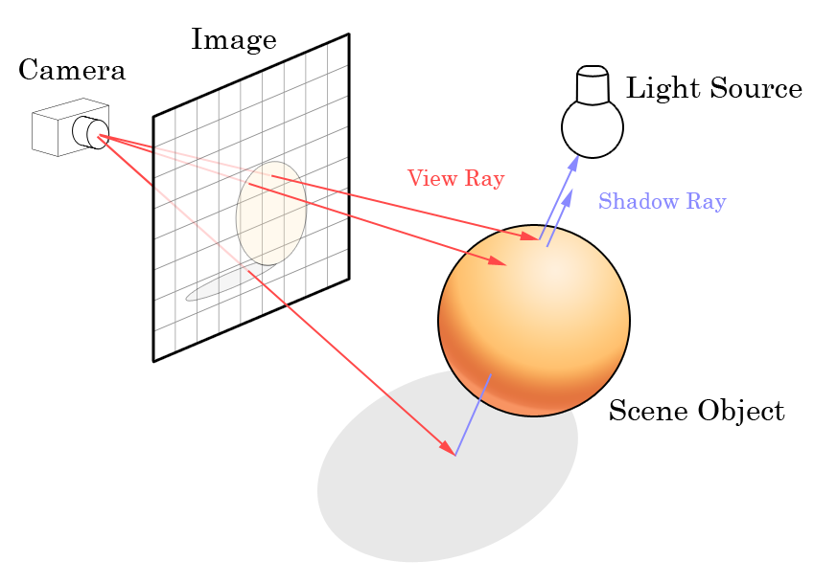
SOBRE O VOLREND
Algoritmo de renderização
Baseado em opacidade

Slide 3
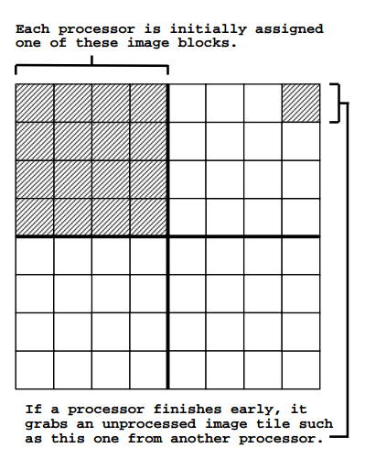
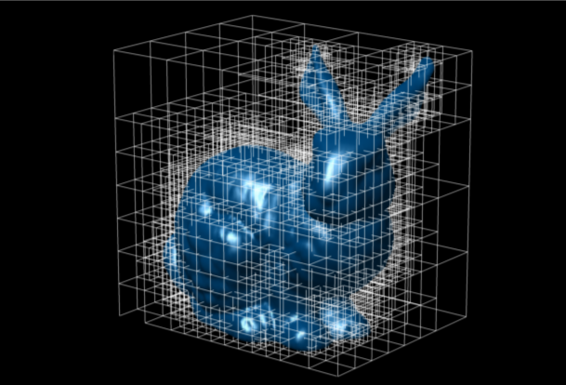
SOBRE O VOLREND

Slide 4

SAÍDA NATIVE

Slide 5
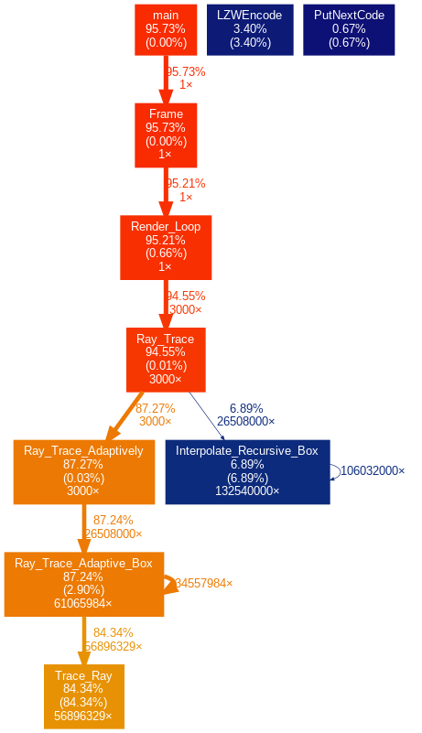
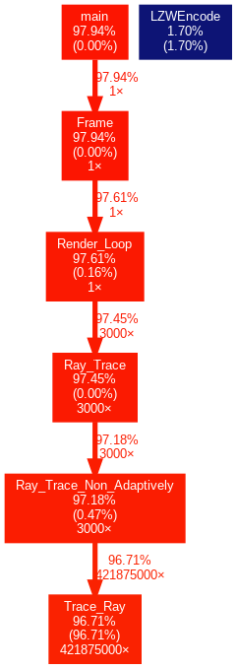
PERFILAMENTO

Slide 6
VETORIZAÇÃO
Laços com
Recursividade
Complexidade
Sem limite superior (while)
Mudanças de fluxo (if’s e goto’s)

Slide 7
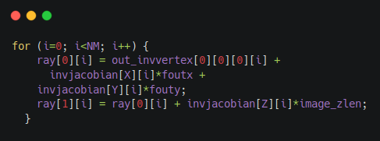
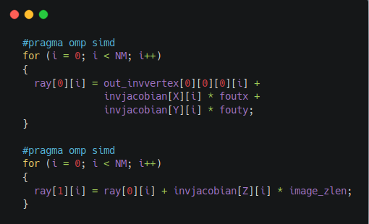
VETORIZAÇÃO

Slide 8
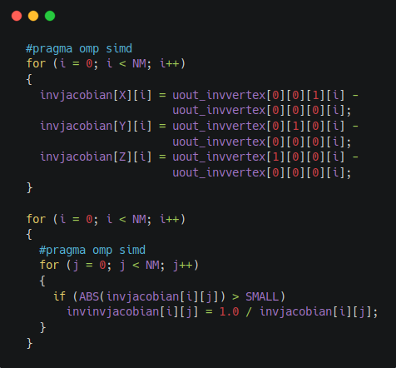
VETORIZAÇÃO

Slide 9
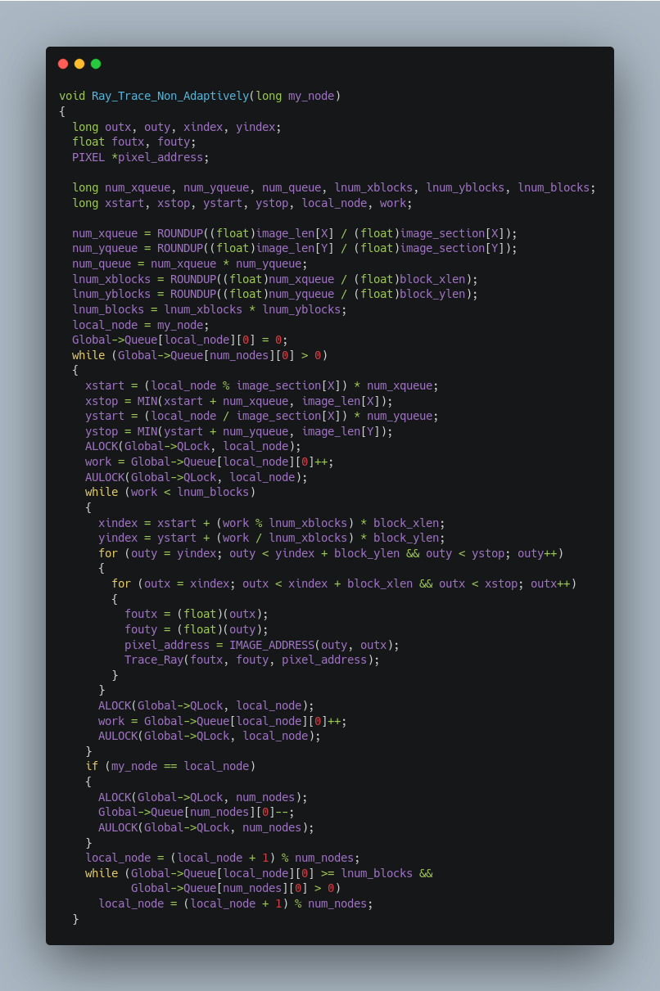
DIFICULDADES
Código complexo
Macros
Artigo Base

Slide 10
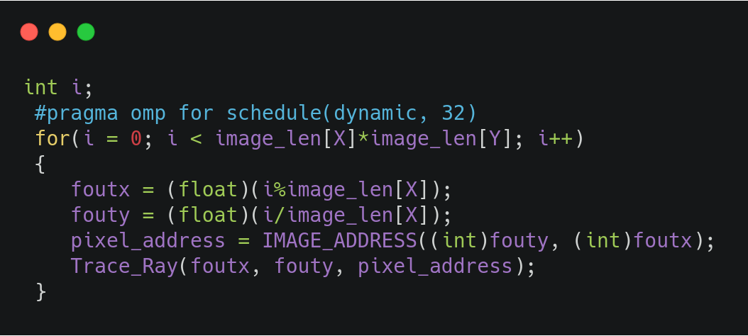
OTIMIZAÇÕES

Slide 11
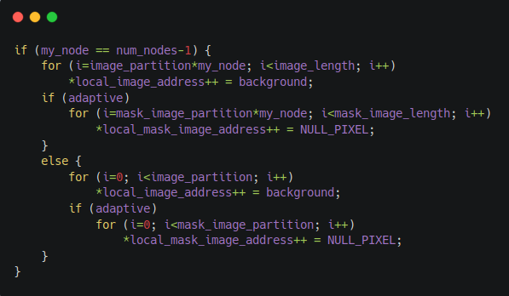
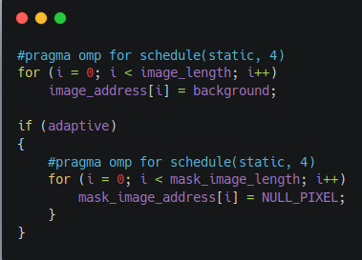
OTIMIZAÇÕES

Slide 12
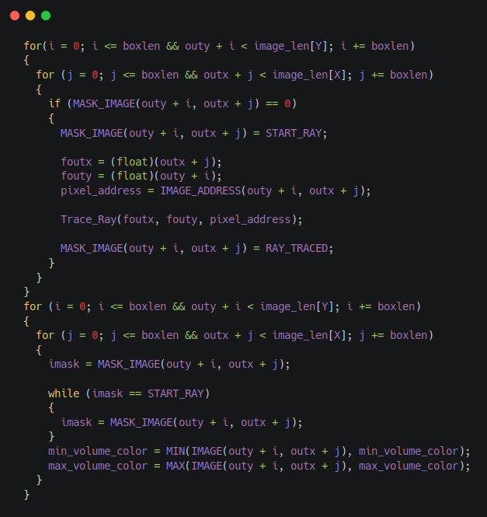
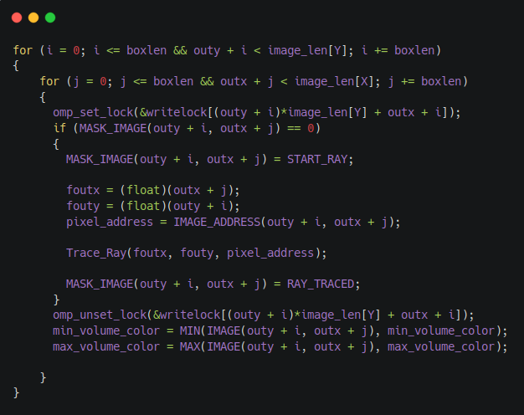
OTIMIZAÇÕES

Slide 13
METODOLOGIA DE ANÁLISE DE ESCALABILIDADE

Slide 14
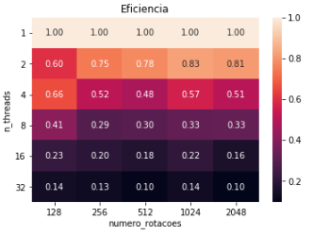
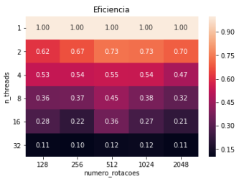
ESCALABILIDADE
Original
Portabilizado

Slide 15
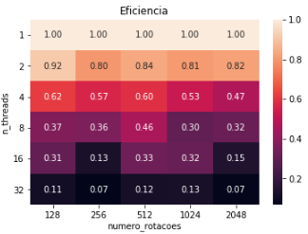
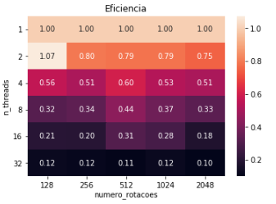
FORÇA BRUTA - OTIMIZADO
Dynamic 32
Guided 32

Slide 16
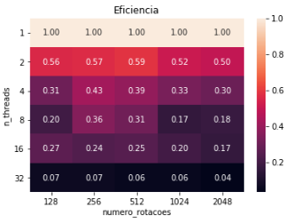
ESCALABILIDADE - ADAPTATIVO

Slide 17
CONCLUSÕES
Apesar de ser constituído de tarefas independentes, a implementação utilizada pelo VOLREND não mostrou ser escalável

